Slide 1


Головний герой уроку - суфікс

Slide 2
Суфікс всім нам допоможе,
І повинен знати кожен:
Після кореня стоїть
І нові слова творить.

Slide 3
Суфікс - частина основи, що стоїть після кореня.

Slide 4
У словах із закінченнями стоїть між коренем і закінченням.

Slide 5
За допомогою суфікса утворюються нові слова.

Slide 6
Мовна цікавинка
Учені вважають, що в українській мові понад 400 суфіксів.

Slide 7
Досліджуємо слова і міркуємо.

Slide 8


Дубок Дуб Дубище

Slide 9
Скарбничка для розумників

Slide 10
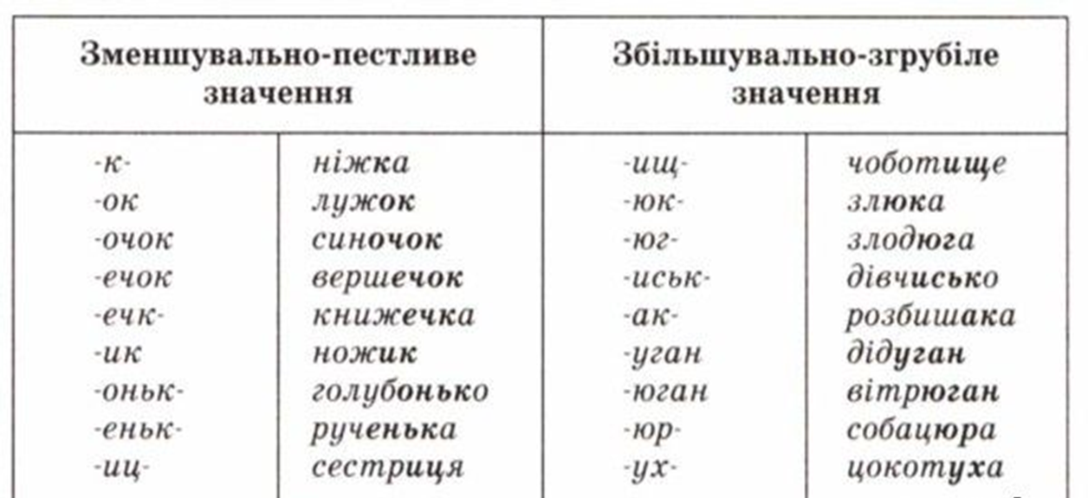

Slide 11
Вправа «Словотворці»
Хмара - хмарка.
Дощ -
Гора -
Зуб –
Брат -

Slide 12
Спиши слова. Познач суфікси.
Вітер — вітерець, вітряк, вітрюга; рука — ручка, рученька, ручище; ріка — річка, річенька, річечка; нога — ніжка, ніженька, ножище.

Slide 13
Молодці!

